Slide 1

Audit des pages LinkedIn
Danaya et BLOK
Présence, contenus, régularité, visuels, ton, réactions et cohérence de marque : ce que font bien les deux startups, et ce qui leur manque.
Relevé du 25 octobre 2026 · 58 publications analysées · pages publiques

Slide 2

SYNTHÈSE
L'essentiel : BLOK publie et soigne, Danaya a décroché
27 contre 3
13 et 11,5
×10
Les gens
publications en 90 jours
réactions médianes par publication
l'effet fondateur
ce qui fait réagir
BLOK publie deux fois par semaine sans trou depuis juillet. Danaya n'a publié que 3 fois depuis fin juillet, après deux mois de silence.
Pour environ 1 700 abonnés chacune : un peu moins de 1 % de réaction. Les commentaires sont rares : 18 en 35 publications chez BLOK, 9 en 20 chez Danaya.
Les publications des fondateurs de BLOK reprises sur la page font 135 à 249 réactions, contre 13 en médiane pour une publication de la page.
Portraits d'équipe, événements, partenaires : 2 à 4 fois plus de réactions que les conseils et la pédagogie produit.
Mstudio · Audit des pages LinkedIn de Danaya et BLOK · relevé du 25 octobre 2026
2 / 19

Slide 3
CHIFFRES CLÉS
Les deux pages côte à côte
 | Danaya | BLOK
Abonnés | 1 800 | 1 687
Salariés rattachés à la page | 19 (la page affiche « 2 à 10 salariés ») | 20 (la page affiche « 11 à 50 »)
Publications relevées | 20 propres + 3 partages, d'octobre 2025 à octobre 2026 | 35 propres + 5 partages, de juillet à octobre 2026
Rythme | 1,7 par mois sur un an ; 5 silences de 4 à 10 semaines | 2,2 par semaine ; jamais plus de 7 jours sans publier
Formats | 10 images, 9 textes seuls, 1 article | 28 images, 7 textes seuls ; aucun carrousel, aucune vidéo
Réactions médianes | 11,5 (images 19,5 ; textes seuls 7) | 13 (images 19 ; textes seuls 10)
Page certifiée | Non | Non
Réactions = j'aime + commentaires + partages, en médiane. Abonnés et salariés lus sur les pages le 25/10/2026.
Mstudio · Audit des pages LinkedIn de Danaya et BLOK · relevé du 25 octobre 2026
3 / 19

Slide 4
01
Danaya
Une marque nette, une expertise réelle, mais une page qui ne parle plus qu'aux événements.

Slide 5

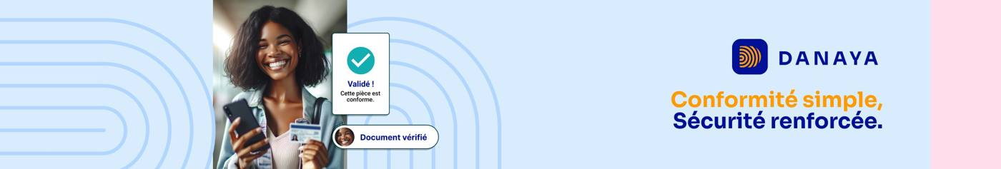
DANAYA · PRÉSENCE
Une vitrine propre et cohérente avec la marque
Accroche
« Spécialiste de la conformité à destination de la Côte d'Ivoire et des pays de la BCEAO. »
Présentation
Claire et complète : à qui elle s'adresse, ce qu'elle vérifie (KYC, KYB, LCB-FT), comment (logiciel en ligne, API, mobile).
Bannière
Bleu nuit et orange du logo, promesse « Conformité simple, sécurité renforcée », une cliente qui sourit avec son document validé.
À corriger
Taille affichée « 2 à 10 salariés » pour 19 profils rattachés ; « reulatory » mal écrit dans les spécialités ; page non certifiée.
Mstudio · Audit des pages LinkedIn de Danaya et BLOK · relevé du 25 octobre 2026
5 / 19

Slide 6
DANAYA · FORCES
Ce que Danaya fait bien
Un sujet d'expert, bien choisi
Des événements qui crédibilisent
KYC ou KYB, fraude documentaire, erreurs de conformité, taux d'inclusion de la BCEAO : la page parle des vrais problèmes de ses clients, avec des chiffres de la région.
GITEX Africa (lauréat du concours de pitch), rencontre des responsables conformité à Lomé, IMPACT IA, masterclass avec Jèko : ce sont ses meilleures publications (19 réactions en médiane, jusqu'à 47).
Une série tenue au printemps
Un ton juste
Huit semaines de suite, chaque mardi d'avril-mai, une publication pédagogique : le bon réflexe, à reprendre.
Professionnel, accessible, en français, sans jargon inutile. Les accroches posent une question au décideur (« Votre concurrent vérifie un client en 90 secondes… et vous ? »).
Mstudio · Audit des pages LinkedIn de Danaya et BLOK · relevé du 25 octobre 2026
6 / 19

Slide 7
DANAYA · ÉCARTS
Ce qui manque à Danaya
La régularité
Des visuels à elle
3 publications depuis fin juillet, 5 silences de 4 à 10 semaines dans l'année. Pour un acheteur de conformité, une page muette inquiète.
La moitié des publications pédagogiques sont du texte seul (7 réactions en médiane, contre 19,5 avec une image). Les visuels sont ceux des organisateurs ou des photos de banque d'images, sans gabarit Danaya.
Des preuves
Des visages et des échanges
Aucun client nommé, aucun chiffre d'usage, aucun témoignage de banque ou de fintech. La collaboration avec Jèko est le seul cas concret, et il n'a fait que 5 réactions faute de visuel.
Aucun portrait d'équipe, aucune prise de parole du dirigeant reprise sur la page. 9 commentaires en 20 publications : les questions posées restent sans réponse.
Mstudio · Audit des pages LinkedIn de Danaya et BLOK · relevé du 25 octobre 2026
7 / 19

Slide 8
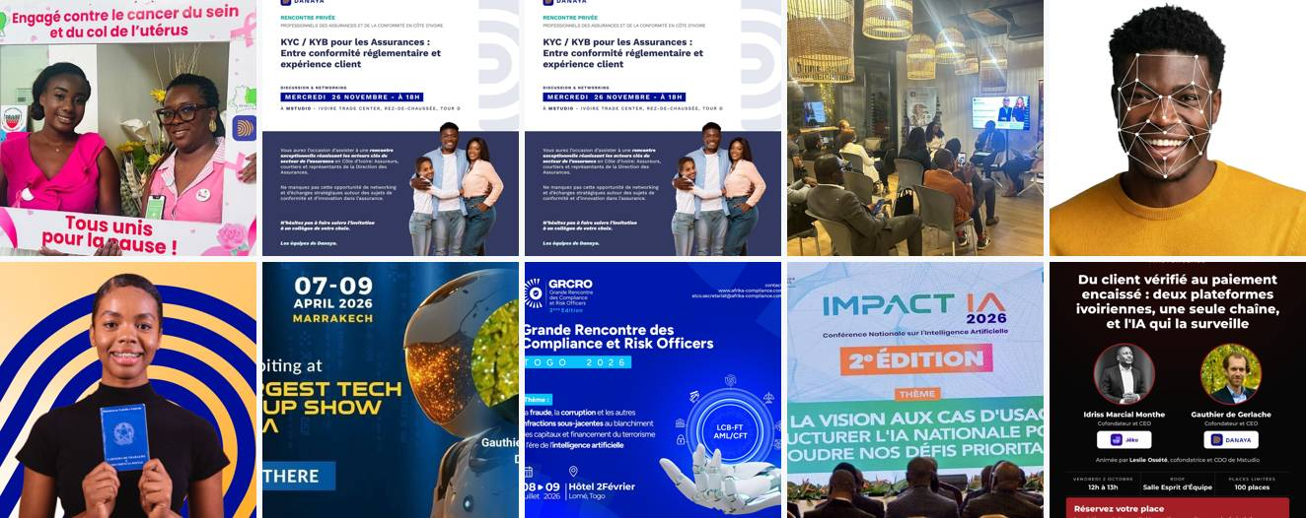
DANAYA · VISUELS
Des visuels hétérogènes, souvent empruntés
Les 10 images publiées depuis octobre 2025, dans l'ordre. Les affiches de la rencontre des assureurs (novembre 2025) portent la charte Danaya ; les autres images viennent des organisateurs, de photos d'événement ou de banques d'images.
Mstudio · Audit des pages LinkedIn de Danaya et BLOK · relevé du 25 octobre 2026
8 / 19

Slide 9
02
BLOK
Une vraie machine éditoriale, un gabarit reconnaissable, mais une page qui parle plus d'elle que de ses clients.

Slide 10
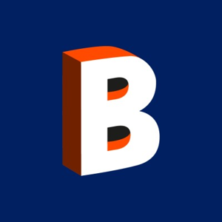
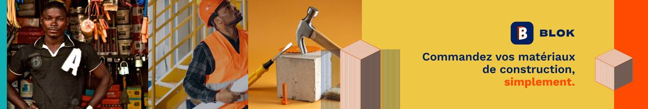
BLOK · PRÉSENCE
Une vitrine complète, deux messages qui se contredisent
Accroche
« Plateforme IA de procurement BTP en Afrique | Sourcing matériaux rapide et fiable | +10 00 références ».
Présentation
Précise sur les clients (entrepreneurs, promoteurs, entreprises du BTP) et les familles de produits.
Bannière
« Commandez vos matériaux de construction, simplement. » en jaune et orange : ni l'IA, ni le bleu nuit des publications.
À corriger
« +10 00 références » (faute dans l'accroche et la présentation) ; « Plomberie » en double, « Echaffaudages », « Profitability » en anglais ; nom « BLOK TECHNOLOGY » sur la page, « BLOK » sur la bannière.
Mstudio · Audit des pages LinkedIn de Danaya et BLOK · relevé du 25 octobre 2026
10 / 19

Slide 11
BLOK · FORCES
Ce que BLOK fait bien
Une régularité de média
Un gabarit qu'on reconnaît
35 publications en 110 jours, surtout le mardi et le jeudi, sans aucun trou de plus d'une semaine.
Bleu nuit, orange, logo sur presque chaque visuel, cartouche « TEAM BLOK » pour les portraits : en défilant, on sait que c'est BLOK.
Les gens au premier plan
Des sujets de terrain
Portraits de collaborateurs, valeurs choisies en équipe, visites de chantier, entrée au GIBTP : ce sont les meilleures publications (45 réactions en médiane pour les portraits, jusqu'à 134).
Ruptures de stock, camion qui n'arrive pas, bois, étanchéité : la page parle la langue du chef de chantier, et finit souvent par une question.
Mstudio · Audit des pages LinkedIn de Danaya et BLOK · relevé du 25 octobre 2026
11 / 19

Slide 12
BLOK · ÉCARTS
Ce qui manque à BLOK
Des clients
Un discours IA qui ne prend pas
Une seule publication donne la parole à un client (SOTASERV). Aucun chiffre d'usage, aucune commande racontée, aucun avant-après.
Sept publications sur l'IA, dont six en texte seul du 7 au 15 septembre : 10 réactions en médiane. Le sujet est dit, jamais montré (pas de démonstration de Yann, pas de vidéo).
Les fondateurs en relais
Un texte plus sobre
Yohann Behi et Waly K. N'Diaye font 10 à 20 fois plus de réactions que la page : leurs publications ne sont reprises qu'à la marge.
21 publications sur 35 écrivent les titres en lettres « grasses » spéciales, illisibles pour les lecteurs d'écran et la recherche ; 7 mots-dièse en médiane, souvent génériques ; 18 commentaires en tout malgré une question en fin de texte.
Mstudio · Audit des pages LinkedIn de Danaya et BLOK · relevé du 25 octobre 2026
12 / 19

Slide 13
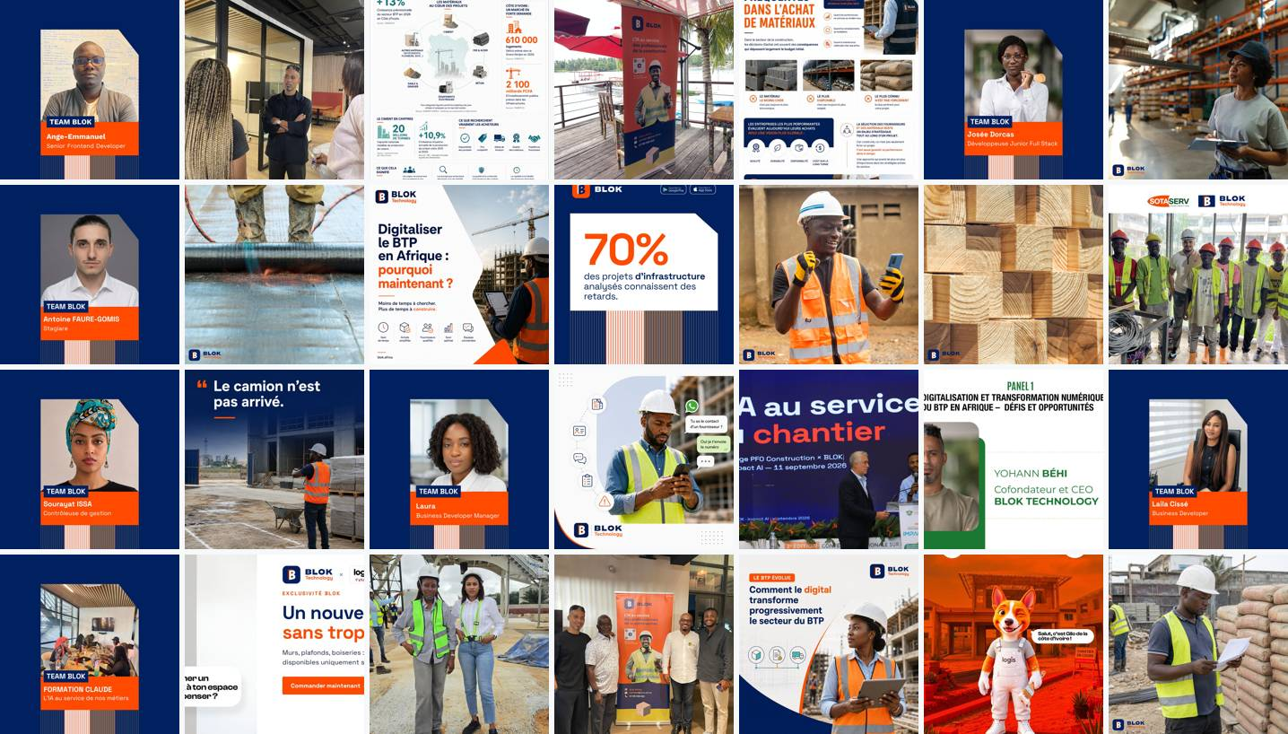
BLOK · VISUELS
Une ligne visuelle forte et cohérente
Les 28 images publiées depuis juillet 2026, dans l'ordre. Le bleu nuit et l'orange reviennent partout ; les visuels de conseil mêlent photos de chantier et images très « banque d'images ».
Mstudio · Audit des pages LinkedIn de Danaya et BLOK · relevé du 25 octobre 2026
13 / 19

Slide 14
COMPARAISON
Ce qui fait réagir : les gens et les événements
BLOK · équipe et culture
45 réactions
BLOK · actualité et partenaires
27 réactions
BLOK · IA et données
10 réactions
BLOK · conseils chantier
10 réactions
Danaya · événements
19 réactions
Danaya · pédagogie conformité
7 réactions
Réactions médianes par type de sujet, publications propres de chaque page. BLOK : 11 / 5 / 7 / 12 publications ; Danaya : 10 / 10.
Mstudio · Audit des pages LinkedIn de Danaya et BLOK · relevé du 25 octobre 2026
14 / 19

Slide 15
COMPARAISON
Les notes par critère (estimation)
 | Danaya | BLOK
Présence et vitrine | Bonne : 7/10 | Bonne, à corriger : 6/10
Régularité | Faible : 3/10 | Très bonne : 9/10
Visuels | Faibles : 4/10 | Bons : 8/10
Ton | Juste et expert : 7/10 | Clair, un peu chargé : 6/10
Réactions et échanges | Faibles : 3/10 | Moyennes : 5/10
Cohérence de marque | Bonne sur la vitrine, absente dans le fil : 5/10 | Forte : 8/10
Notes données à partir des seules pages publiques : pas d'accès aux statistiques internes (portée, vues, clics).
Mstudio · Audit des pages LinkedIn de Danaya et BLOK · relevé du 25 octobre 2026
15 / 19

Slide 16
RECOMMANDATIONS
Danaya : cinq actions
1. Reprendre un rythme tenable
2. Un gabarit Danaya
3. Raconter Jèko
Un rendez-vous chaque mardi, comme au printemps, et un deuxième le jeudi dès que possible.
Trois modèles bleu nuit et orange (chiffre clé, conseil, événement) : plus jamais de texte seul.
Un cas client complet : le problème, la mise en place, le résultat chiffré, la parole de l'équipe Jèko.
4. Faire parler les dirigeants
5. Corriger la vitrine
Le dirigeant et le CTO publient, la page reprend ; un portrait d'équipe par mois.
Taille de l'entreprise, faute dans les spécialités, demande de certification de la page.
Mstudio · Audit des pages LinkedIn de Danaya et BLOK · relevé du 25 octobre 2026
16 / 19

Slide 17
RECOMMANDATIONS
BLOK : cinq actions
1. Mettre les clients en scène
2. Montrer l'IA au lieu de l'expliquer
3. Relayer les fondateurs
Un client par mois : un chef de chantier, sa commande, le délai gagné, en photo réelle.
Une courte vidéo d'écran de Yann qui transforme une demande en devis : un format, une preuve.
Reprendre chaque publication de Yohann et Waly dans la journée, avec un mot de la page.
4. Alléger l'écriture
5. Aligner la vitrine
Texte normal au lieu des lettres spéciales, 3 à 5 mots-dièse précis, une question et une réponse à chaque commentaire.
Corriger « +10 00 », un seul nom (BLOK), une bannière bleu nuit qui dit « plateforme IA ».
Mstudio · Audit des pages LinkedIn de Danaya et BLOK · relevé du 25 octobre 2026
17 / 19

Slide 18
PLAN D'ACTION
Plan sur 30 jours
 | Danaya | BLOK
Semaine 1 | Corriger la vitrine ; créer les 3 gabarits | Corriger accroche, spécialités et bannière
Semaine 2 | Publier le cas Jèko ; reprendre le mardi | Publier un premier cas client avec photos
Semaine 3 | Un portrait d'équipe ; une publication du dirigeant reprise | Vidéo d'écran de Yann ; répondre à tous les commentaires
Semaine 4 | Bilan : rythme tenu, réactions médianes, commentaires | Bilan : réactions médianes des publications IA et clients
Objectif à 30 jours | 8 publications, 15 réactions médianes | Garder le rythme, 20 réactions médianes
Mstudio · Audit des pages LinkedIn de Danaya et BLOK · relevé du 25 octobre 2026
18 / 19

Slide 19
MÉTHODE
Méthode et limites
Ce qui a été relevé
Les fiches publiques des deux pages (accroche, présentation, bannière, logo, abonnés, salariés) et leurs dernières publications : 23 pour Danaya, d'octobre 2025 à octobre 2026, et 40 pour BLOK, de juillet à octobre 2026, avec j'aime, commentaires, partages, format et images.
Comment c'est calculé
Médianes plutôt que moyennes, pour qu'une publication exceptionnelle ne fausse pas le résultat. Les partages d'autres comptes (Mstudio, organisateurs, fondateurs) sont mis à part.
Ce qui n'est pas visible
Vues, portée, clics vers le site, abonnés gagnés et visiteurs de la page : il faut un accès administrateur à chaque page pour les lire.
Les notes
Ce sont des estimations fondées sur les pages publiques, à revoir avec les statistiques internes.
Mstudio · Audit des pages LinkedIn de Danaya et BLOK · relevé du 25 octobre 2026
19 / 19

